Slide 1
微前端技术
——KOCA
2021
金融科技领军企业

Slide 2
CONTENTS
01
微前端概览
02
主流的微前端框架
03
KOCA微前端方案实现

Slide 3
01
微前端概览
PART
------分布式web应用的演进
------微前端在生产上的应用场景
------为什么使用微前端
------哪些公司使用了微前端

Slide 4
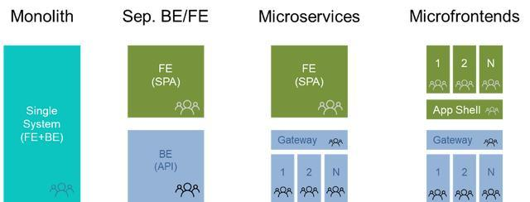
分布式web应用的演进
图 1分布式Web应用的演进

Slide 5
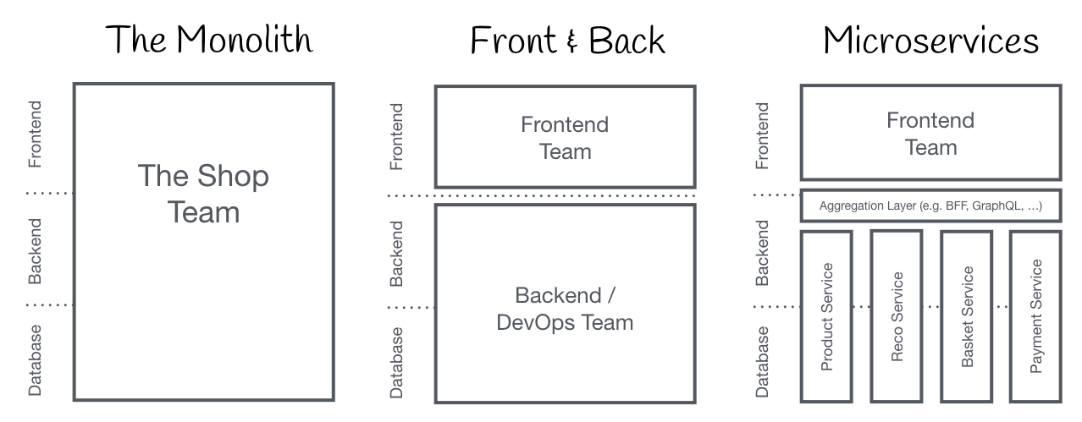
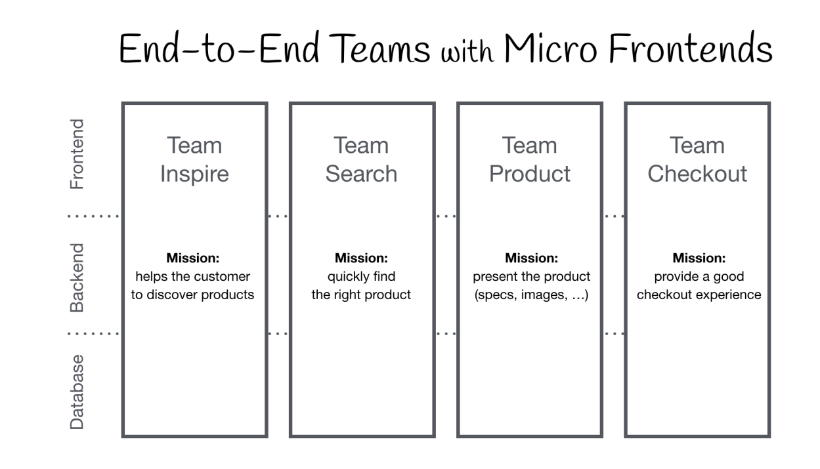
微前端在生产上的应用场景
简单解决方案，将图中每个team的服务替换为html输出，然后一个超链接即可实现服务（视图）间的跳转。
图 2巨石前端应用
产生问题：前端为用户体验负责（UX）
图 3微前端的端到端的组织结构

Slide 6
微前端的定义
Techniques, strategies and recipes for building a modern web app with multiple teams that can ship features independently. -- Micro Frontends
（微前端是一种多个团队通过独立发布功能的方式来共同构建现代化 web 应用的技术手段及方法策略）-----Micro frontends
核心和价值:
• Technology Agnostic 技术栈无关
• Independent Development and Deployment 独立开发、独立部署
• Incremental Upgrade 增量升级
• Isolated Runtime 独立运行

Slide 7
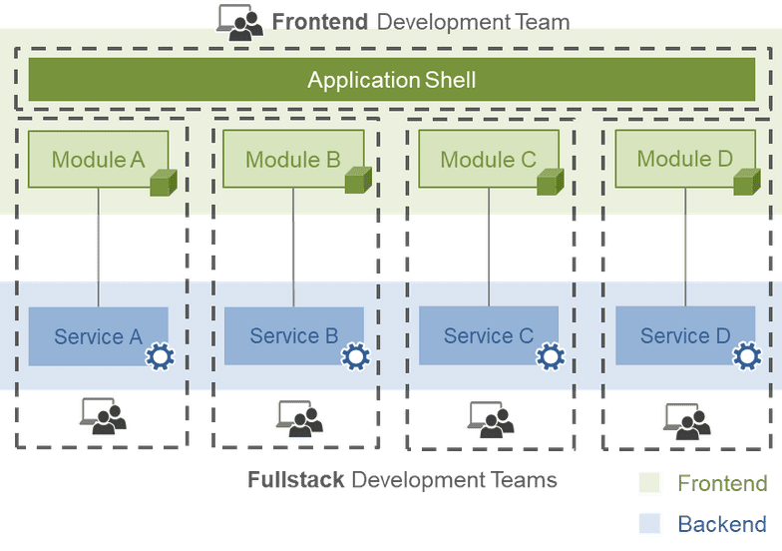
为什么使用微前端
采用微前端的原因有许多种，经常主要是为了技术本身，不过，理想情况下，采用微前端是基于真实业务场景，或是出于改善用户体验的需要。
微前端方案的核心在于追求以下特性：
前端各部分可以单独开发、测试、部署。
前端各部分的增加、移除、替换无需重新构建。
前端各部分可以采用不同的技术。
因此，微前端的精髓在于解藕。应用达到特定规模后，微前端开始变得有意义。其中一个好处是更多潜在的团队划分可能性，包括组建更小的全栈团队
图 3微前端对全栈团队的支持

Slide 8
拓展
微前端在如下场景中将更发挥更大作用：
多个团队贡献同一个前端
一些独立的部分需由特定的用户或团队激活、 终止激活或 roll out
需支持外部开发人员对 UI 进行扩展
UI 的特性集每日 / 每周都在增长，并不会影响系统其它部分
不论应用如何增长， 都需要维持恒定的开发速度
支持不同团队使用不同的开发工具

Slide 9
微前端的使用者
目前，微前端得到越来越多企业的积极采纳，最新列表：
DAZN
Elsevier
entando
Fiverr
Hello Fresh
IKEA
Bit.dev
Microsoft
Open Table
OpenMRS
Otto
SAP
Sixt
Skyscanner
smapiot
Spotify
Starbucks
Thalia
Zalando
ZEISS
……
阿里云
腾讯云
1688
美团
每日优鲜（基于single-spa）
等

Slide 10
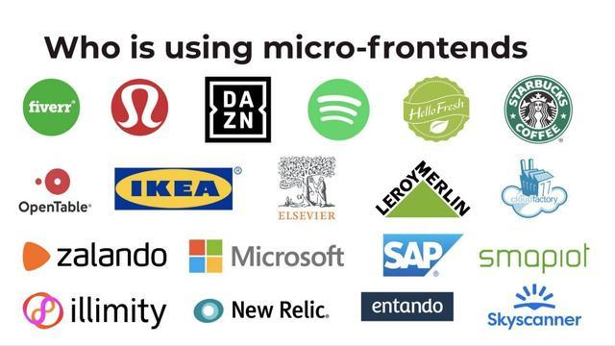

Slide 11
02
主流微前端框架
PART
————微前端需要解决哪些方面的问题
————Single spa
————qiankun
————IceStark

Slide 12
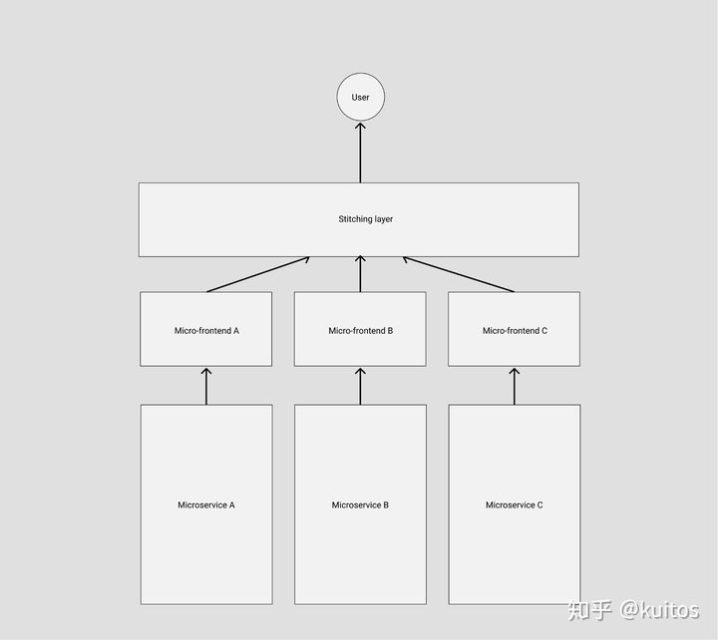
一个优秀微前端解决方案需要解决哪些方面的问题
子应用之间是否需要隔离，是否支持技术栈不统一？
调度者
导航路由+资源加载
子应用如何定义和使用？
如何动态加载？
如何隔离
路由系统：
通过Urlprefix ：/subApp/**, 加载不同资源
劫持urLchange自己实现
UI router library
基于single-spa

Slide 13
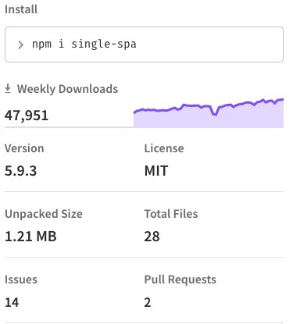
Single spa
社区公认的主流方案，可以基于它做二次开发，很多大型公司的微前端解决方案是基于它开发的。
主要解决“子应用如何定义和使用”的问题
提供微应用注册的api
解决了以应用为维度的路由
应用的监听
赋予了应用生命周期和生命周期相关的事件（boostrap, mount, unmount）
每日优鲜、美团外卖都是基于single spa 做的二次开发。

Slide 14
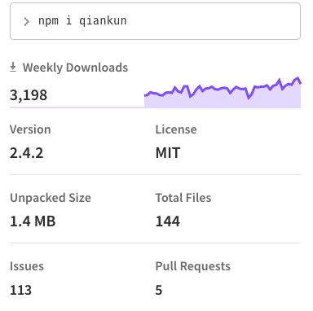
Qiankun ----蚂蚁金服
基于 single-spa 封装
增加 umi 特色
增加沙箱机制（JS、ShadowDOM 等）
样式隔离，html loader, 预加载等能力
在single-spa的基础上，解决了动态加载和隔离两个问题
比较完善的微前端解决方案

Slide 15
快照沙箱：应用沙箱挂载的时候记录快照，切换的时候依据快照恢复环境

Slide 17
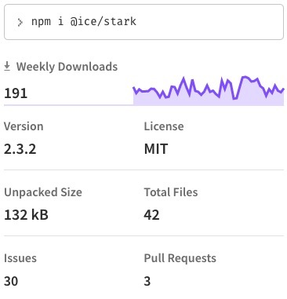
IceStark ----阿里巴巴
类似于 single-spa 实现，React 技术栈友好，阿里的另一个轮子
核心设计思路：
1. 什么时候加载那个子应用（根据子应用和路由的映射关系）
2. 如何捕获到系统中所有路由的变化（劫持history.pushState和history.replaceState, 监听popstate事件）
3. 如何将子应用的bundle渲染到指定节点 ReactDOM.render(<App />, document.getElementById('#root'))
4. 子应用使用不同的前端框架怎么办？ （待办）

Slide 18
三者对比
single spa 社区公认的主流方案，可以基于它做二次开发
ice stark 类似于 single-spa 实现，React 技术栈友好，阿里的另一个轮子
qiankun 基于 single-spa 封装，增加 umi 特色，增加沙箱机制（JS、ShadowDOM 等）
其余的，很多都是业务自己实现的，通用抽出来的比较少。

Slide 19
03
KOCA微前端方案
PART

Slide 20
UI模块的集成
一个 UI 模块应该是一个包含了一系列前后端接口定义、数据模型定义、属性定义、事件定义、国际化资源定义等等的集合，它能够关联对应的服务，完成一定的业务逻辑，并且能够被「集成」到别的系统中，成为系统的一部分
图 1UI模块

Slide 21
UI模块的集成
• SaaS 级别集成（0 Code + 配置项） —— 产品化 的解决方案
》iframe 嵌入具体 URL 地址的功能闭环
》直接跳转到对应服务供应商的 URL 路径上；
• aPaaS 级别集成（LowCode 集成）—— 高效 集成方案
》通过提供已有的可编排的业务能力（组件）、模型编排、服务编排等等进行研发；前提是基础的能力和研发体系已经具备；
• 纯代码模块集成（ProCode 集成）—— 通过代码编写嵌入系统之中，传统集成方案
》侵入式：提供 SDK 级别的方案，前端 UI 模块以 SDK 的方式集成到客户的 App 中；
》隔离式：提供隔离的模块运行环境（JS 沙箱机制、CSS 样式隔离机制），让多个不同技术栈实现的 UI 模块并存于同一个页面上；

Slide 22
集成方案优劣
集成方式 | 上手成本 | 定制成本 | 性能体验 | 兼容成本 | 技术限制
SaaS 集成（产品化） | 低 | 极高 | 高 | 很高 | 整体受限
aPaaS 集成（低代码化） | 中 | 中 | 高 | 高 | 大部分受限
代码 SDK 式 | 中高 | 中 | 高 | 高 | 整体受限
代码隔离 SDK 式 | 较低 | 中 | 中 | 很低 | 无限制

Slide 23
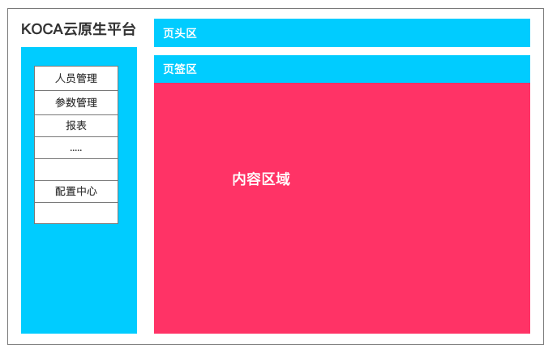
microtemplate ---- 背景
是基于koca-template 开发的项目到一定的阶段提出的对koca-template 提供分布式部署的能力的要求。对基于koca-template 开发的项目比较友好
定位：是对qiankun解决方案的一个实践
蓝色区域是主框架内容
红色区域是子应用的内容展示

Slide 24
microtemplate ---- 特性和能力
1. 主要实现了独立开发、独立部署，增量升级
2. 同时它具有koca-template平台使用的原则，易于开发，微前端式的部署只用改一些配置就可以
3. 子项目原本需要加载的公共部分（如vue、vuex、vue-router、ivew/element、私有npm包等），全部由主项目调度，配合webpack的externals功能通过外链的方式按需加载，一旦有一个子项目加载过，下一个子项目就不需要再加载，这样一来每个子项目的dist文件里就只有子项目自己的业务代码（最终子项目包的体积缩小了80%，只有几十k），项目实际加载速度快了很多，肉眼可见。
4. 基于koca-template开发的项目不需要重新开发，只是进行一些改造，就可以接入微前端架构
5.菜单栏、登录、退出等功能都从子项目剥离，写在主项目里，再有相关改动只需修改主项目，包括错误监控、埋点等行为，只需处理一个主项目，十几个子项目不再需要处理；

Slide 25
参考文档
micro-frontends awesome list
Micro Frontends
Micro Frontends from martinfowler.com
可能是你见过最完善的微前端解决方案
qiankun
每日优鲜供应链前端团队微前端改造
single-spa 站点
icestark

Slide 26
“技术助力金融，科技创造财富” ，金证坚持“远见、担当、创新、服务、和谐”的价值观，致力成为最值得信赖的金融行业IT服务供应商，最具影响力的金融科技公司。
“诚信是金，时空为证”，持之以恒，同心协力，共见金证再创佳绩！

